Slide 1

MÔN TIẾNG VIỆT LỚP 4

Slide 2
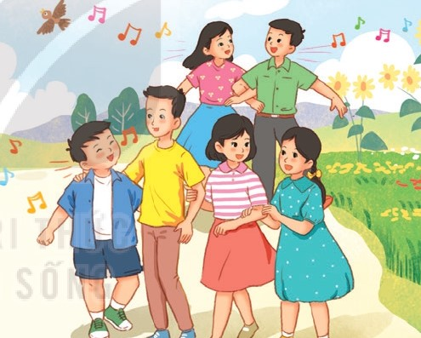
TIẾNG VIỆT: BÀI 1 –ĐIỀU KÌ DIỆU
1. KHỞI ĐỘNG

Slide 3
Trò chơi: Đoán tên bạn qua giọng nói

Slide 4
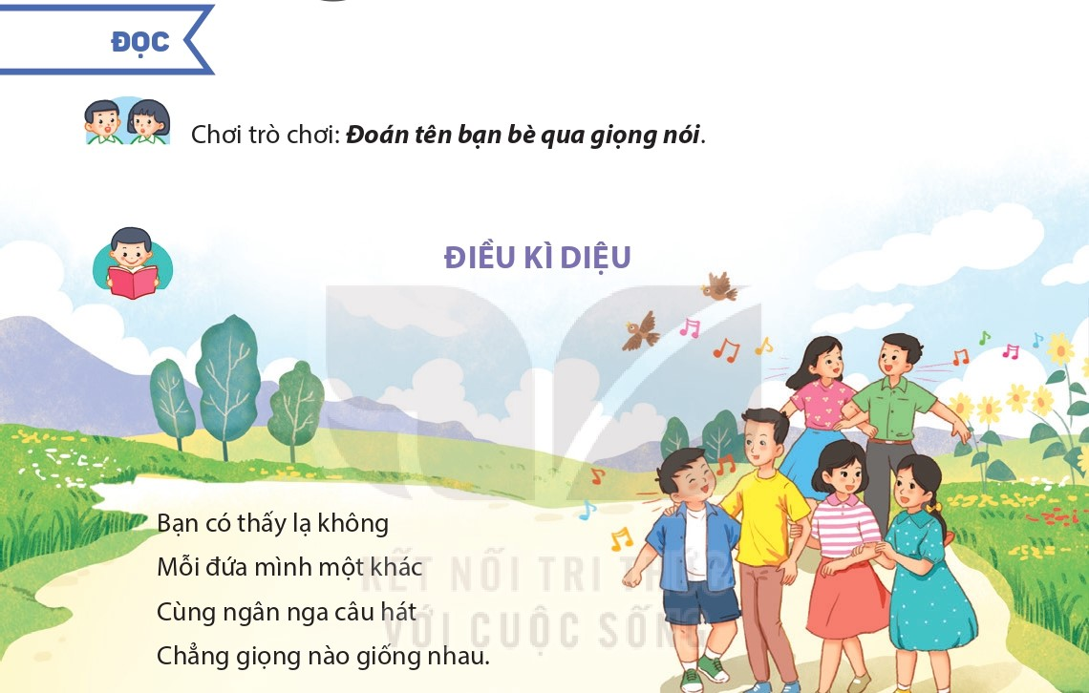
2. ĐỌC VĂN BẢN

Slide 5
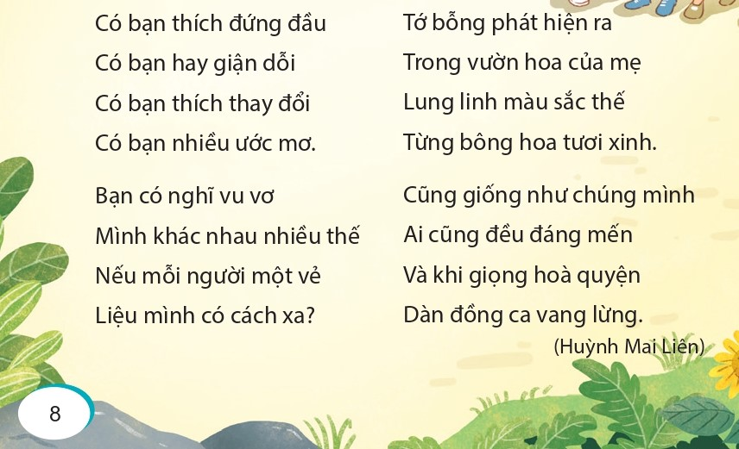

Slide 6
3. TRẢ LỜI CÂU HỎI
Câu 1: hững chi tiết nào trong bài thơ cho thấy các bạn nhỏ nhận ra “mỗi đứa mình một khác”?
Những chi tiết cho thấy các bạn nhận ra “mỗi đứa mình
một khác” là: Chẳng giọng nào giống nhau, có bạn thích
đứng đầu, có bạn hay giận dỗi, có bạn thích thay đổi, có
bạn nhiều ước mơ.

Slide 7
3. TRẢ LỜI CÂU HỎI
Câu 2: Bạn nhỏ lo lắng điều gì về sự khác biệt đó?
Bạn nhỏ lo lắng nếu khác nhau nhiều như thế liệu các bạn
ấy có cách xa nhau, không thể gắn kết, không thể làm các
việc cùng nhau…

Slide 8
3. TRẢ LỜI CÂU HỎI
Câu 3: Bạn nhỏ đã phất hiện ra điều gì khi ngắm nhì vườn hoa của mẹ?
Bạn nhỏ đã nhận ra: Trong vườn hoa của mẹ mỗi bông hoa
đều có một màu sác riêng, nhưng bông nào cũng lung linh,
cũng đẹp. Giống như các bạn ấy, mỗi bạn nhỏ đều khác
nhau, nhưng bạn nào cũng đáng yêu, đáng mến.

Slide 9
3. TRẢ LỜI CÂU HỎI
Câu 4: Hình ảnh dàn đồng ca ở cuối bài thơ thể hiện điều gì?
A. Một tập thể thích hát.
B. Một tập thể thống nhất.
C. Một tập thể đầy sức mạnh.
D. Một tập thể rất đông người.
B. Một tập thể thống nhất.

Slide 10
3. TRẢ LỜI CÂU HỎI
Câu 5: Theo em bài thơ muốn nói lên điều kì diệu gì? Điều kì diệu đó thể như thế nào trong lớp của chúng ta?
Điều kì diệu mà nhà thơ muốn nói đến là: Trong cuộc sống
mỗi người có một vẻ riêng nhưng những vẻ riêng đó không
khiến chúng ta xa nhau mà bổ sung hoà quyện với nhau,
tạo thành một tập thể đa dạng mà thống nhất. Trong lớp
học điều kì diệu thể hiện qua việc mỗi bạn HS có một vẻ
khác nhau.

Slide 11
4. HỌC THUỘC LÒNG BÀI THƠ

Slide 12

- Làm việc cá nhân: Đọc thầm
- Đọc theo cặp
- Đọc theo nhóm
Học sinh xung
phong lên bảng đọc thuộc

